Slide 1

2. 프로젝트 진행(선배들 사례)
홍필두 교수
(프로젝트 준비)

Slide 2
주요내용
프로젝트 진행 요약
본인이 수행할 프로젝트 선택
시스템 개발 요청서(1~10)
프로젝트 계획서 작성
요구사항정의서 작성
프로그램 목록 작성
화면설계서 작성
인터페이스 설계서 작성
데이터베이스 설계서 작성
통합테스트 시나리오/결과서 작성
프로젝트 완료보고서 작성

Slide 3
1. 프로젝트 진행 요약 (1)
하이테크과정은 심화 중반에 프로젝트를 위한 분반 예정
- 특히 기업요청에 의한 분반진행
기업 요구를 받아 프로젝트를 수행하고, 그 결과에 따라 해당 기업으로 취업 성공
프로젝트 제시 -> 결정 -> 심사 -> 확정 -> 관련지식 교육 -> 프로젝트 수행(수업과목 : 프로젝트 실습 준비, 프로젝트 실습)
사례
교수 지정 (회사취업 및 경력의 유효)
- 기업정보시스템(Biz중심) 일부 구축:
인사,회계, 여신, 고객 ,SFA,BI ,DW, Mart 등
시스템 관리 모니터링 구축(오픈 소스활용)
2) 회사지정
oz-eform/Report, X-platform등 (이후 설명)
프로젝트 팀 별 수행 및 평가
가. 프로젝트 제시 (교수,기업)
교수지정 프로젝트
협력회사 지정 프로젝트
학생 자율 프로젝트
바. 프로젝트 관련 기술 교육
수업, 세미나, 리서치 활용
예 - 오픈 API 교육
- 관련 시스템 환경교육
- 협력회사 교육
. Oz-eform, X-platform, Oracle
- 필요 시 하드웨어 관련 교육
. POS, 블루투스,센서, 바코드
리더 등등.
- 모바일 시스템 개발
- System Analysis Deep Dive
나. 프로젝트 결정 및
인원 구성 (학생)
소 그룹 편성
프로젝트 결정(학생)
신입사원만으로 구성된 시스템 구축 팀(?)
교수지정-> 교수PM
회사지정->회사담당자PM
학생자율 -> 가급적 배제함
다. 프로젝트 계획서 제출 (학생)
프로젝트 계획작성
구성원 R&R 제시
명세화 필수
필요 양식 제시 (교수)
묻어가거나 함께 가는 프로젝트 배제함
각자의 R&R 부여 및 평가
라. 프로젝트 심사 (교수)
프로젝트 유효성체크
취업관점, 경력관점 검토
학생 적성 실력 고려
심사 탈락 시 프로젝트 재구성
마. 프로젝트 확정(교수) 및 리소스 작성(학생)
프로젝트 과정 및 인원 확정
필요 리소스 조사 – 세부 기술, 필요 장비, 예산 등

Slide 4
1. 프로젝트 진행 요약 (2)
하이테크과정은 심화 중반에 프로젝트를 위한 분반 예정
- 특히 기업요청에 의한 분반진행
프로젝트 진행은 다음과 같으며, 반드시 일정 준수(시스템에 많은 기능보다 정확한 개발이 우선)
단계 | 기한 | 제출할 필수산출물 | 할 일
프로젝트계획단계 | 9/19~21까지 | 프로젝트계획서 | 시스템개발 요청서를 분석하여 하나의 프로젝트를 신중히 선택하여 프로젝트 계획서를 작성 후 지도 교수 승인
요건정의 | ~9/26 까지 | 요구사항정의서 | 제시된 시스템개발 요청서와 지도교수 인터뷰를 바탕으로 요건 closing 및 요구사항정의 작성 후 지도교수 승인
분석/설계 | ~10/3까지 | 프로그램목록, 화면설계서 인터페이스 정의서 데이터베이스설계서 | 요구사항을 바탕으로 실제 정보시스템을 설계, 작성할 화면, 인터페이스, 데이터베이스를 설계하고 프로그램 목록을 작성 후 지도교수 승인 주의) 개인별 주어진 프로젝트 시간과 범위 내 수행 가능 하도록 시스템을 설계 할 것
개발 | ~10/25까지 | 구현 산출물 | 열심히 프로그램 구현
테스트/이관 | ~10/31까지 | 통합테스트시나리오/결과서 | 통합테스트 시나리오 작성 후 지도교수 승인(~10/25), 테스트 수행 후 결과서 작성 후 지도교수 검수
완료단계 | ~11/4까지 | 완료보고서 | 프로젝트 최종 완료보고서 제출 및 발표

Slide 5
2. 본인이 수행할 프로젝트 선택
프로젝트는 다음 예시 중 하나를 선택하여 수행 (예시 외 프로젝트는 지도교수와 협의하여 수행가능)
시스템개발 요청서 참고
구분 | 프로젝트 명 | 설명 | 모집인원 | 지도교수
모바일 App | 모바일트레이딩(증권) 구축 | 증권사 고객용 (시세정보,주문,계좌정보,주식차트) 모바일 어플 구현 시스템 개발 요청서 (1) 참고 | 모바일 특화 개발 반 3명 | 홍필두
 | 모바일 뱅킹(은행) 구축 | 은행 고객용 모바일 어플 구현 (계좌정보, 이체,거래내역,지점안내,상품안내 등) 시스템 개발 요청서 (2) 참고 | 모바일 특화 개발 반 3명 | 홍필두
 | 모바일 보험창구(보험-생보) 구축 | 보험사 고객용 모바일 어플 구현 시스템 개발 요청서 (3) 참고 | 모바일 특화 개발 반 3명 | 홍필두
웹시스템 | 웹트레이딩 구축 | 증권사 고객용 (시세정보,주문,계좌정보,주식차트) 웹 시스템 구현(Web Trading System) 시스템 개발 요청서 (4) 참고 | 웹 시스템 개발 2명 | 홍필두
 | 자산관리 시스템 구축 | 자산정보를 등록,수정,조회하는 웹기반 정보시스템, 자산등록 및 조회 시 바코드 시스템 활용 시스템 개발 요청서 (5) 참고 | 웹 시스템 개발 3명 | 홍필두
 | 시스템 모니터링 센터 | 분산 배치된 다수의 서버 시스템자원(CPU,메모리,디스크스페이스,프로세스)등을 실시간 감시 모니터링 정보를 시각화하여 보여주는 시스템 시스템 개발 요청서 (6) 참고 | 웹 시스템 개발 2명- 컴퓨터 시스템, 구조에 대하여 용어 이해 가능한 자 | 홍필두
 | 디펙맵뷰(Defect MapView) | 스마트팩토리 프로젝트중 – 결함 데이터 시각화 시스템 개발 요청서 (7) 참고 | 웹시스템 개발2명(JAVA/JSP 가능 하고 대용량 데이터처리 가능자) | 장석주
 | DB 성능 모니터링 솔루션 | DB 성능 모니터링 시스템 구현 시스템 개발 요청서 (8) 참고 | HTML5 + Java + Shell script 2명 | 장석주
 | 웹크롤러 (Web Crawler) | 웹크롤러를 통한 금융 데이터 수집 시스템 구축 시스템 개발 요청서 (9) 참고 | 파이썬 +Java+ 대용량 DB 2명 | 장석주
 | RTMS 서버 구축 | RTMS(Rawdata Transformation Management Server) 시스템 개발 요청서 (10) 참고 | Java + File 처리 + DB 2명 | 장석주

Slide 6
3. 시스템 개발 요청서(1)
시스템 명 : 모바일 트레이딩 시스템
증권사 고객이 모바일기기(안드로이드)에서 증권사의 시세정보 주식주문을 수행할 수 있는 시스템구축을 요청합니다.
2. 주요기능정의
일반적 증권사의 모바일 트레이딩 시스템을 참고하여 당사의 모바일시스템을 구축해 주시기 바랍니다.
아울러 AS-IS시스템에 대한 분석은 인터뷰와 자료요청을 통하여 수행하시기 바랍니다
3. 당사 모바일 시스템 일반적 기능
Main
Login
시세메뉴화면
(아이콘형태화면)
시세
투자정보
차트
주문
기타
현재가
종합뉴스
현금주문
공지사항
호가/ 거래원/ 일자별/ 시간별
트윗뉴스
매도/ 매수/ 정정/ 취소
알리미설정
관심종목
투자자동향
신용주문
공인인증센터
테마주
외국인동향
매도/ 매수/ 정정/ 취소
고객센터
기관/외국인
당일외국계/ 외인순매수
체결/미체결
신용융자
해외지수
잔고
리서치자료
지수업종
예수금

Slide 7
3. 시스템 개발 요청서(2)
시스템 명 : 모바일 뱅킹 시스템
은행 고객이 모바일기기(안드로이드)에서 은행계좌 조회, 거래내역,이체,상품안내등을 수행할 수 있는 시스템구축을 요청합니다.
2. 주요기능정의
일반적 은행의 모바일 뱅킹 시스템을 참고하여 당사의 모바일시스템을 구축해 주시기 바랍니다.
아울러 AS-IS시스템에 대한 분석은 인터뷰와 자료요청을 통하여 수행하시기 바랍니다
3. 당사 모바일 시스템 일반적 기능
모바일뱅킹
전계좌조회
-계좌상세보기 – 메모보기 –자주 쓰는 계좌등록
이체
-이체 -간편이체
입출금내역
-내역조회, 메모
금융상품안내
-예 적금 상품안내, 대출, 안내페이지
대출신청
-대출가능금액조회, 대출신청접수

Slide 8
3. 시스템 개발 요청서(3)
시스템 명 : 모바일 보험창구 시스템
보험사 고객이 모바일기기(안드로이드)에서 은행계좌 조회, 거래내역,이체,상품안내등을 수행할 수 있는 시스템구축을 요청합니다.
2. 주요기능정의
일반적 보험사의 모바일 보험창구 시스템을 참고하여 당사의 모바일시스템을 구축해 주시기 바랍니다.
아울러 AS-IS시스템에 대한 분석은 인터뷰와 자료요청을 통하여 수행하시기 바랍니다
3. 당사 모바일 시스템 일반적 기능
구분 | 주요기능
기본 사항 | 회사안내 | 회사안내
 | 상품안내 | 상품정보
 | 고객센터 | 고객만족센터 안내 공인인증서 관리 공지사항 스마트창구 이용 안내
 | 지점안내 | 지점 리스트 지점 지도 위치
고객 지원 | 보험계약조회 | 고객 정보 조회 나의 계약 조회 보장 내역 조회 대출 조회 납입 내역 조회 펀드 조회
 | 입금 | 보험료 납입 보험료 추가 납입
구분 | 주요기능
고객 지원 | 출금 | 해지환급금 조회/신청/지급 분할보험금 조회/신청/지급 중도인출금 조회/신청/지급 휴면보험금 조회/신청/지급
 | 자동이체관리 | 자동이체 리스트 자동이체 상세 및 변경신청 자동이체 변경 완료
 | 고객정보변경 | 고객정보 변경 이체 비밀번호 변경 개인정보보호
 | 보험계약 대출 | 보험계약대출 조회/신청 보험계약대출 원리금 상환 보험계약대출 이자 납입
 | 증명서 | 소득공제납입증명서 신청 보험증권 재 발행 신청

Slide 9
3. 시스템 개발 요청서(4)
시스템 명 : 웹 트레이딩 시스템
증권사 고객이 웹 브라우저에서 증권사의 시세정보 주식주문을 수행할 수 있는 시스템구축을 요청합니다.
2. 주요기능정의
일반적 증권사의 웹 트레이딩 시스템을 참고하여 당사의 웹 시스템을 구축해 주시기 바랍니다.
아울러 AS-IS시스템에 대한 분석은 인터뷰와 자료요청을 통하여 수행하시기 바랍니다
3. 당사 웹트레이딩 시스템 일반적 기능
Main
Login
시세메뉴화면
(아이콘형태화면)
시세
투자정보
차트
주문
기타
현재가
종합뉴스
현금주문
공지사항
호가/ 거래원/ 일자별/ 시간별
트윗뉴스
매도/ 매수/ 정정/ 취소
알리미설정
관심종목
투자자동향
신용주문
공인인증센터
테마주
외국인동향
매도/ 매수/ 정정/ 취소
고객센터
기관/외국인
당일외국계/ 외인순매수
체결/미체결
신용융자
해외지수
잔고
리서치자료
지수업종
예수금

Slide 10
3. 시스템 개발 요청서(5)
시스템 명 : 자산관리 시스템
당사의 존재하는 자산(재물)을 조사 등록하고 자산의 조회 및 활용 통계 등을 볼 수 있는 시스템구축을 요청합니다.
2. 주요기능정의
자산정보를 등록,수정,조회하는 웹 기반 정보시스템, 자산등록 및 조회 시 바코드 시스템 활용
자산등록은 바코드시스템(바코드인쇄, 스티커 부착, 사진 업로드 등록)
3. 당사 자산관리 시스템 일반적 기능
구분 | 주요기능
기본 사항 | 사용법 안내 | 사용법 안내
 | 사용자 | 사용자 등록 사용자 수정 사용자 로그인
 | 고객센터 | 신규 자산코드 등록 자산 사진 등록 자산 등록 자산 수정 자산 삭제
자산조회 | 자산정보 조회 | 자산 바코드 조회 등록 부서별 자산 조회 상품별 자산 조회 자산 반출 등록 자산 입고 등록(반출반납) 자산 타 부서 이관
 | 통계 | 부서별 자산반출 통계 자산 입고 현황 자산 반출 현황

Slide 11
3. 시스템 개발 요청서(6)
시스템 명 : 시스템 모니터링 센터
당사 운영중인 서버들의 가동상태를 한눈에 볼 수 있는 시스템구축을 요청합니다.
2. 주요기능정의
리눅스 서버의 시스템 명령 쉘을 활용하여 시스템 정보를 로그 파일등으로 저장
각 서버 노드의 시스템 정보를 중앙서버의 데이터베이스의 기록
해당 정보를 가지고 당사 시스템(노드) 상황을 모니터링
3. 당사 시스템 모니터링 센터의 일반적 기능
구분 | 주요기능
통합 시스템 모티터링 센터 | 전체 시스템 노드 | 시스템 액티비티 리포트 (sar) 프로세스 관련 (top/ps/pstree/ulimit) 네트워크 노드 모니터링 (netstat) 시스템 정보 (uname) 디스크정보 (df/du) CPU활동상황(vmstat/cpuinfo) 메모리 상황(top/free) IO발생상황(iostat)
 | 개별지정노드 | 시스템 액티비티 리포트 (sar) 프로세스 관련 (top/ps/pstree/ulimit) 네트워크 노드 모니터링 (netstat) 시스템 정보 (uname) 디스크정보 (df/du) CPU활동상황(vmstat/cpuinfo) 메모리 상황(top/free) IO발생상황(iostat)

Slide 12
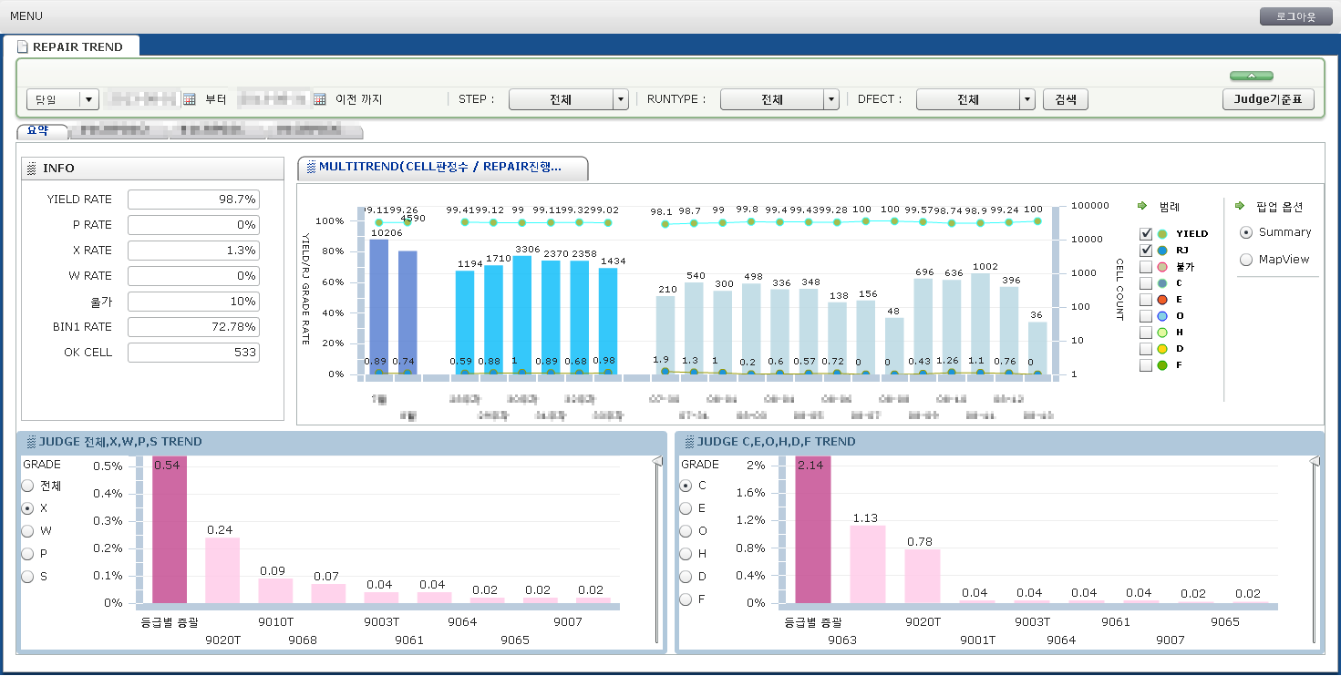
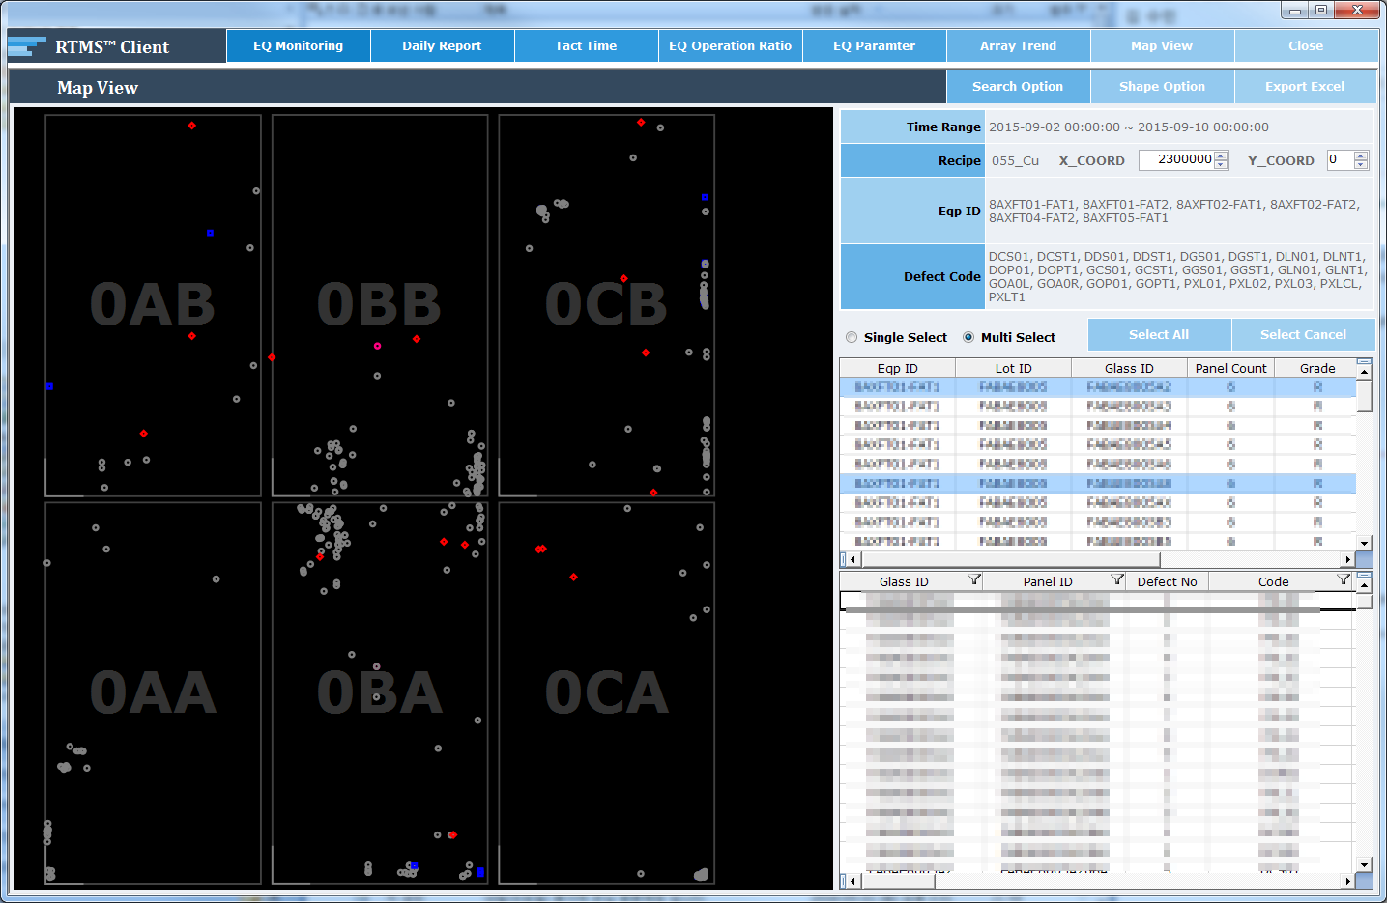
3. 시스템 개발 요청서(7)
시스템 명 : 디펙 맵뷰(Defect MapView)
- W사의 스마트 팩토리(Smart Factory) 시스템중 디펙 맵뷰 (Defect:결함 MapView:시각화) 기능 구현을 요청합니다.
- 요구사항 분석시 W사 담당자와 진행
2. 주요기능정의
- 제품 생산시 발생하는 결함 Raw 데이터 제공(1일치) , 지속적으로 증가하는 대용량 데이타 처리에 대한 설계 및 관리 방안 필요
- Raw 데이터 DB 처리
- 데이터 시각화 및 다양한 검색 처리
3. 디펙 맵뷰 시스템 일반적 기능
구분 | 주요기능
디펙 맵뷰 | 데이타로딩 | 1.Raw 데이터 Loading 2.DataLoading 이력 관리 및 조회
 | 데이타조회 | 1.날짜별,시간별 검색이 가능하여야함 2.설비별 검색이 가능하여야함 3.레시피별(디바이스별) 검색이 가능하여야함 4.디펙코드별 검색이 가능하여야함 5.1~5까지 and 조건이 가능하여야함 6. 2,3,4 항목은 다중선택이 가능하여야함 7.GLASS리스트중 ITEM을 선택시 해당되는 맵뷰에 DEFECT들이 그려져야함 8.GLASS리스트중 ITEM은 중복선택이 되어야함(포함되는 맵뷰 DEFECT DRAW) 9.DEFECT리스트를 선택시 해당 DEFECT은 맵뷰에서 하일라이트 되어야함 10.마우스가 맵뷰위에 올라갈시에 크로스 라인 을 그려야함 11.마우스가 맵뷰위에 디펙을 선택시 디펙리스트 내용을 포커스하여야함

Slide 13
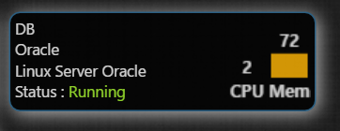
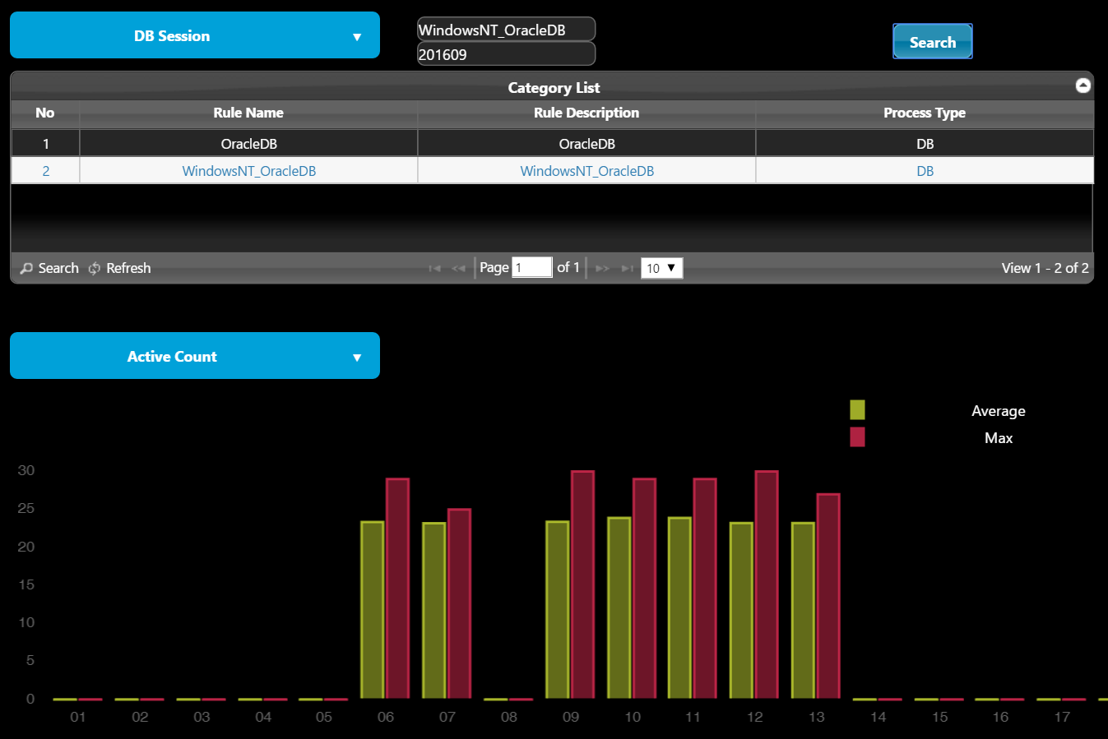
3. 시스템 개발 요청서(8)
시스템 명 : DB 성능 모니터링 솔루션
- N사의 STM(smart Tuning Management) 솔루션과 연계되는 DB 모니터링 솔루션 구현을 요청합니다.
- 요구사항 분석시 N사 담당자와 진행
2. 주요기능정의
- Oracle DBMS (RAC/Single instance) 성능 모니터링
- DBMS 기본적 관리 기능
- Agentless 모니터링
- HTML5를 사용하여 사용자 인터페이스 구현
3. DB 성능 모니터링 솔루션 일반적 기능
구분 | 주요기능
DB 성능모니터링 | Dashboard | Server &Process Monitoring Rule Dashboard URL DashBoard
 | Monitoring | Top-N SQL 모니터링 Resource Limit 모니터링 Lock Monitoring AWR History Tablespace/Disk Monitoring Waitevent Monitoring

Slide 14
3. 시스템 개발 요청서(9)
시스템 명 : 웹크롤러(Web Crawler)
- H사의 프로젝트중 머신러닝 기초 데이터 수집기 구축을 의뢰합니다.
- 요구사항 분석시 H사 담당자와 진행
2. 주요기능정의
과거 주식의 가격, 환율, 유가등 각종 지표의 수집
데이터 저장 및 테이블 설계
데이터 호출 API 구성 (In-Out Data Type → Json)
3. 웹크롤러의 시스템 구성도 ( 요구사항 분석시 세부 기능 도출)
Web site 1
Data
Web site 2
Json
Crawling
API(전문)
User
Web site 3
Json
.
.
.
.
Web site n

Slide 15
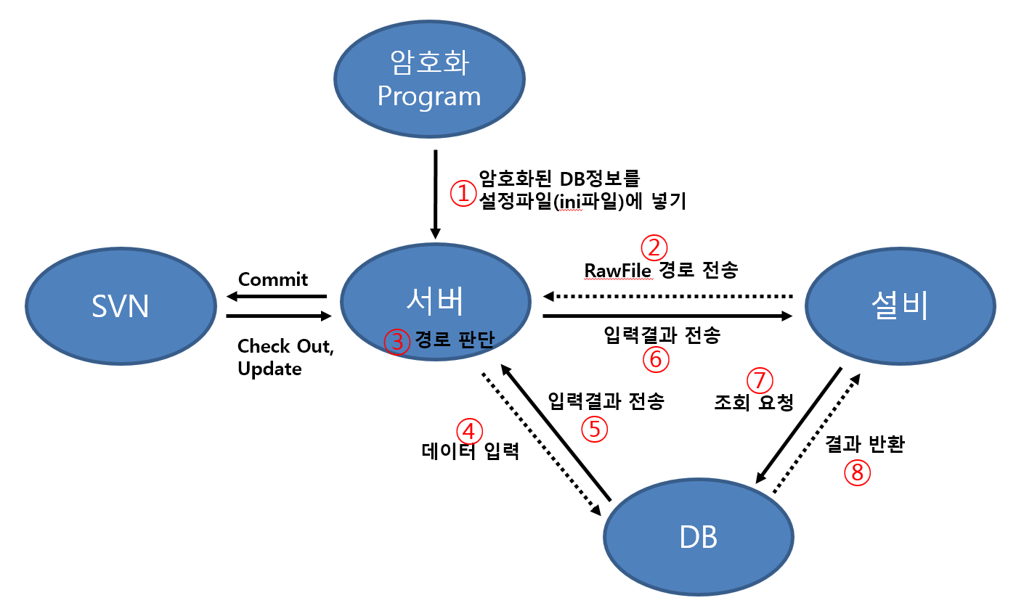
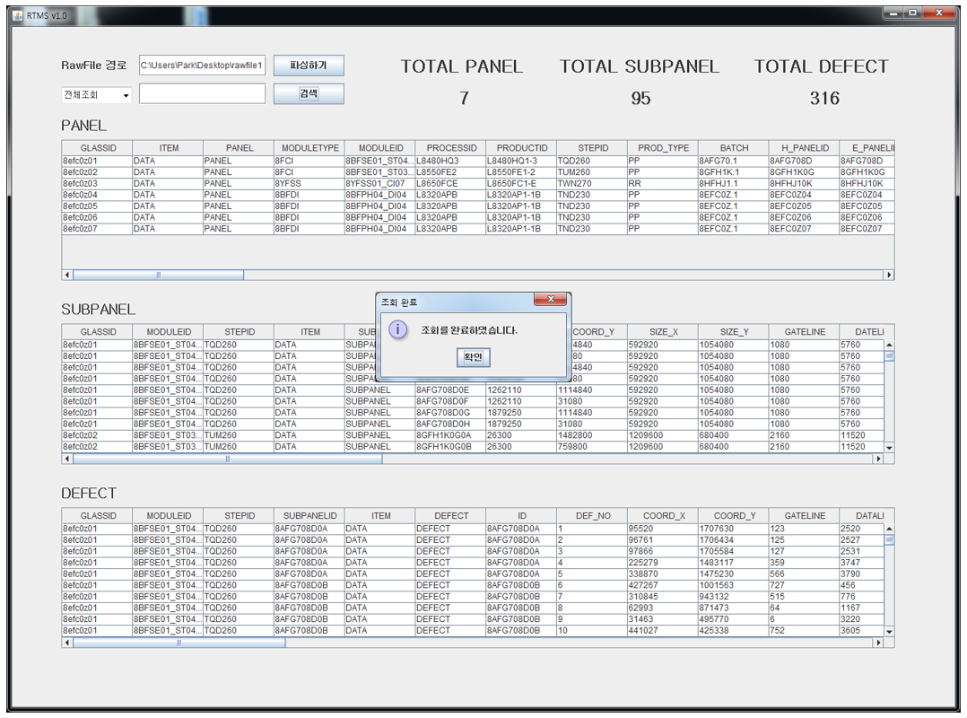
3. 시스템 개발 요청서(10)
시스템 명 : RTMS(Rawdata Transformation Management Server)
- Z사의 시스템중 RTMS 기능 구현을 요청합니다.
- 요구사항 분석시 Z사 담당자와 진행 (확률 50%)
2. 주요기능정의
- 제품 생산시 발생하는 결함 Raw 데이터 제공(1일치)
- JAVA로 파일 입출력(I/O)을 통한 데이터 처리
- 특정 경로에 위치한 RawFile 을 파싱하여 Database 에 입력을 하고, 조회 조건에 맞는 데이터를 조회하여 UI 상에 결과를 보여줌
- 데이터 시각화 및 다양한 검색 처리
3. RTMS Process Flow ( 요구사항 분석시 세부 기능 도출)

Slide 16
4. 프로젝트 계획서 작성
프로젝트 계획서를 작성
필수 항목 : 프로젝트 정의, 프로젝트 간단설명, 프로젝트 범위 및 일정(간트차트 or WBS)
2. 계획서 작성 예시
프로젝트 계획서
프로젝트 정의
본 프로젝트는 제시된 프로젝트 요청(P-001)서의 “모바일 트레이딩 시스템＂을
구축하기 위한 프로젝트 임
2. 프로젝트 요약
본 프로젝트는 모바일 트레이딩 시스템을 구축하기 위한 모바일 트레이딩 앱(App),
데이터 인터페이스를 담당하는 서버사이드 서비스제공(TR) Web System 및
데이터베이스 체계를 구현하는 프로젝트임
기술기반으로 모바일 부분(Android SDK),서버부분(JSP/JDBC), 데이터베이스부분(MySQL)을 사용
데이터처리를 위한 데이터 인터페이스 처리 시스템은 구현하나,
운영되는 데이터는 이해를 돕기 위한 수준의 가상데이터를 생성하여 사용함

Slide 17
4. 프로젝트 계획서 작성
3. 프로젝트 범위 및 일정
- 최소 1주일의 2개의 milestone 점검
구분 |  | 09월 21일 | 09월 23일 | 09월 26일 | 09월 28일 | 09월 30일 | 10월 03일 | 10월 05일 | 10월 07일 | 10월 12일 | 10월 14일 | 10월 19일 | 10월 21일 | 10월 26일 | 10월 28일 | 11월 04일
계획단계 | 계획서작성 및 승인
요건정의 | 인터뷰실행
 | 인터뷰분석 및 문서작성
분석/설계 | 요구사항정의 승인
 | 데이터베이스설계
 | 화면설계
 | 인터페이스설계
 | 최종설계
 | 설계서검증 및 승인
개발 | 메인앱/로그인/통신/공통모듈
 | 시세정보화면구현
 | 투자정보화면구현
 | 주문화면구현
 | 차트화면구현
 | 지수화면구현
테스트/이관 | 통합테스트및 완료
완료 | 완료보고

Slide 18
5. 요구사항정의서 작성
요구사항정의서 작성
지도교수와 요건정의 인터뷰,회의등을 통하여 요구사항을 수집 정리
해당요구사항을 시스템에 반영/거부할 것인지 검토
2. 요구사항정의서 작성 예시
요구사항 List
ID | 대상자산 | 구분1 | 구분2 | 구분3 | 구분4 | 구분5 | 요구사항 | 내용 | 요청자 (Source) | 중요도 | 우선순위 | To-Be 기능 | RFP구분 1 | RFP 구분 2 | RFP | 비고
REQ_01 |  | 공통 | 로그인 |  |  |  | 로그인 프로세스 정의 | 웹 사이버창구의 로그인 정책과 동일하게 적용 - 주민번호 입력 후 공인인증서로 로그인 | 노형준 한재욱 | 상 | 상 | 고객이 사이버창구 회원가입이 안되어 있는 경우에는 웹과 달리 로그인 가능하도록 적용함
REQ_02 |  | 공통 | 디자인 |  |  |  | 그룹 CI준수 | 그룹의 CI 가이드를 준수하여 적용 | 노형준 장재원 | 상 | 상 | 디자인 사인에 대한 KB생명 내부 및 지주사의 확인절차 수행
REQ_03 |  | 기본사항 | 회사안내 |  |  |  | 회사안내 컨텐츠 개시 | 모바일에 회사소개 컨텐츠를 개시함 | 노형준 장재원 | 상 | 상 | 홈>회사소개 메뉴를 통해 제공함 회사소개 컨텐츠는 자주 업데이트 되지 않으므로 1페이지 분량의 고정 컨텐츠를 디자인하여 개시함
REQ_04 |  | 기본사항 | 상품안내 |  |  |  | 상품 컨텐츠 개시 | 모바일에 **생명의 상품을 개시하고 이를 관리자기능을 통해 직접 update/modify 가능하도록 함 | 노형준 장재원 | 상 | 상 | 홈>상품안내 메뉴를 통해 제공함 관리자기능을 연동하여 관리자가 직접 텍스트를 입력하여 상품을 등록 및 수정가능하도록 구현함. 상품군 등록 및 지정, 상품상세 등록 기능 구현. 상품상세에서 상품상담신청으로 연결하는 기능은 구현하지 않음.
REQ_05 |  | 기본사항 | 고객센터 | 고객만족센터 안내 |  |  | 고객만족센터 안내 | ARS 안내 관련 컨텐츠 제공 | 노형준 김광영 | 상 | 상 | 홈>고객센터>콜센터연결 메뉴를 통해 제공함
REQ_06 |  | 기본사항 | 고객센터 | 공인인증서 관리 |  |  | 공인인증서 관리 | 공인인증서 로그인을 통하여 모바일 서비스를 이용할 수 있도록 보안 솔루션 적용 | 노형준 | 상 | 상 | 홈>고객센터>공인인증서 메뉴를 통해 제공함
REQ_07 |  | 기본사항 | 고객센터 | 공지사항 |  |  | 모바일전용 공지사항 | 모바일 전용 공지사항은 기존 웹의 공지사항과 별도로 구축 | 노형준 한재욱 | 상 | 상 | 홈>고객센터>공지사항 메뉴를 통해 제공함 웹의 공지사항이 DB화 되어 있지 않은 게시판의 형태이므로, 모바일과 통합사용하는 것은 어려울 것으로 판단되며, 모바일 공지사항은 별도로 구축함

Slide 19
6. 프로그램 목록 작성 (분석/설계)
프로그램 목록 작성
개발될 시스템의 프로그램 소스단위 (*.java)로 작성
프로그램 별 간단한 설명작성
2. 프로그램 목록 작성 예시
NO | 프로그램ID | 프로그램명 | 관련 I/F | 관련DB Table
1 | MeritzMain.java | 첫화면(메인화면) | TR00001.jsp | StockDaily
2 | Login.java | 로그인화면 | TR00001.jsp | StockDaily
3 | StockIndex.java | 시세화면 | TR00001.jsp | StockDaily
4 | StockIndex1.java | 시세화면-현재가 | TR00001.jsp | StockDaily
5 | StockIndex1_10ho.java | 시세화면-현재가10호가 | TR00001.jsp | StockDaily
6 | StockIndex2.java | 시세화면-관심종목 | TR00001.jsp | StockDaily
7 | StockIndex3.java | 시세화면-테마주 | TR00001.jsp | StockDaily
8 | StockIndex3_1.java | 시세화면-테마주-테마별종목 | TR00001.jsp | StockDaily
9 | StockIndex4.java | 시세화면-기관/외국인 | TR00001.jsp | StockDaily
10 | StockIndex5.java | 시세화면-신용융자 | TR00001.jsp | StockDaily
11 | StockIndex6.java | 시세화면-리서치자료 | TR00001.jsp | StockDaily
12 | StockIndex7.java | 시세화면-차트 | TR00001.jsp | StockDaily
13 | StockIndex8.java | 시세화면-ELW현재가 | TR00001.jsp | StockDaily
14 | StockIndex9.java | 시세화면-ELW종합시세 | TR00001.jsp | StockDaily

Slide 20
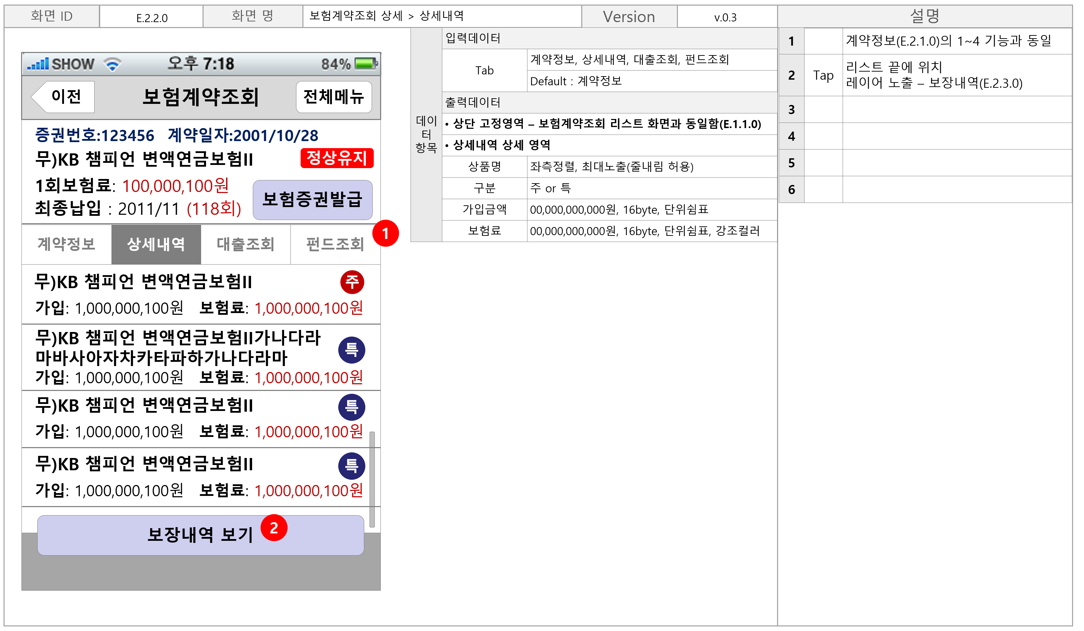
7. 화면설계서 작성 (분석/설계)
화면설계서 작성
개발될 시스템의 구현 화면 단위로 작성
그림을 그리기 전 스케치를 하여야 한다는 생각으로 스케치 수준으로 작성
즉 구현될 화면에 대하여 화면을 볼펜이라도 그리고, 보여줄 항목을 간단하게 설명한다
예시는 매우 자세하게 작성한 사례로 지금 여러분이 이 수준으로 작성하기는 어렵다(실무에서는 개발자에게 자세한 설계문서를 넘긴다)
2. 프로그램 목록 작성 예시

Slide 21
8. 인터페이스 설계서 작성 (분석/설계)
인터페이스 설계서 작성
통신을 통하여 데이터를 주고 받는 경우 인터페이스 설계서를 작성한다 (없으면 작성생략)
즉 주고받는 XML파일(json, socket) 내역에 대하여 구현한다
2. 인터페이스 설계서 작성 예시
인터페이스 명 : 고객정보 조회 (SW_GetUserInfo.jsp)
Request |  |  |  |  | Response
구분 | 필드 | 필수 | value | 비고 | 필드 | value | 비고
테스트 (http://tm.kbli.co.kr/SMART/SW_MT/SW_GetUserInfo.jsp?inputData=<?xml version='1.0' encoding='euc-kr' standalone='yes'?><INPUT_VALUE><ss_JUMIN>7704**-1******</ss_JUMIN></INPUT_VALUE>)
REQUSERINFO |  |  |  |  | RESUSERINFO
inputData XML | 주민등록번호 | O | ss_JUMIN |  | 에러코드 | ERROR_CODE | 00000 : 정상
 |  |  |  |  | 에러메시지 | ERROR_TEXT
 |  |  |  |  | <DATA_VALUE>
 |  |  |  |  | 고객 PK | GGPK | 고객고유번호 Key(고객정보변경시 Key값으로 올려줘야할 필드임)
 |  |  |  |  | 자택_우편번호 | HPOST | '442-250'
 |  |  |  |  | 자택_주소1 | HOME_ADD1 | '경기 수원시 팔달구 화서동'
 |  |  |  |  | 자택_주소2 | HOME_ADD2 | 기타번지
 |  |  |  |  | 자택_지역번호 | HTEL1 | '02'
 |  |  |  |  | 자택_전화번호 | HTEL2 | '666-6666'
 |  |  |  |  | 직장_우편번호 | OPOST | '442-250'
 |  |  |  |  | 직장_주소1 | OFFICE_ADD1 | '경기 수원시 팔달구 화서동'
 |  |  |  |  | 직장_주소2 | OFFICE_ADD2 | 기타번지
 |  |  |  |  | 직장_지역번호 | OTEL1 | '02'
 |  |  |  |  | 직장_전화번호 | OTEL2 | '666-6666'
 |  |  |  |  | 핸드폰 사업자 번호 | MTEL1 | '010'
 |  |  |  |  | 핸드폰번호 | MTEL2 | '3333-3333'
 |  |  |  |  | 이메일주소 | EMAIL | 'aaa@naver.com
 |  |  |  |  | 생일 | BIRTHDAY | '19990101'
 |  |  |  |  | 생일음양구분 | BIR_KIND | '1':음 '2':양
 |  |  |  |  | 고객명 | GGNAME
 |  |  |  |  | </DATA_VALUE>

Slide 22
8. 인터페이스 설계서 작성 (분석/설계)
2. 인터페이스 설계서 작성 예시 (2)
RequestXml | ResponseXml
<?xml version='1.0' encoding='euc-kr' standalone='yes'?> <INPUT_VALUE> <ss_JUMIN>7704**-1******</ss_JUMIN> </INPUT_VALUE> | <?xml version="1.0" encoding="euc-kr"?> <OUTPUT_VALUE> <ERROR_VALUE> <ERROR_CODE>00000</ERROR_CODE> <ERROR_TEXT> <![CDATA[]]> </ERROR_TEXT> </ERROR_VALUE> <DATA_VALUE> <HOME_ADD1> <![CDATA[경기 수원시 팔달구 화서동]]> </HOME_ADD1> <MTEL1> <![CDATA[010]]> </MTEL1> <BIRTHDAY> <![CDATA[19770409]]> </BIRTHDAY> <OTEL1> <![CDATA[033]]> </OTEL1> <HOME_ADD2> <![CDATA[1211]]> </HOME_ADD2> <MTEL2> <![CDATA[8855-****]]> </MTEL2> <OFFICE_ADD2> <![CDATA[16-49 삼구빌딩3]]> </OFFICE_ADD2> <EMAIL> <![CDATA[**@kbli.co.kr]]> </EMAIL> | <GGNAME> <![CDATA[추정호]]> </GGNAME> <OFFICE_ADD1> <![CDATA[강원 춘천시 퇴계동]]> </OFFICE_ADD1> <GGPK> <![CDATA[1000000000554469]]> </GGPK> <BIR_KIND> <![CDATA[1]]> </BIR_KIND> <HTEL1> <![CDATA[-]]> </HTEL1> <OPOST> <![CDATA[200-170]]> </OPOST> <HTEL2> <![CDATA[-]]> </HTEL2> <HPOST> <![CDATA[442-150]]> </HPOST> <OTEL2> <![CDATA[398-6800]]> </OTEL2> </DATA_VALUE> </OUTPUT_VALUE>

Slide 23
9. 데이터베이스 설계서 작성 (분석/설계)
데이터베이스 설계서 작성
데이터베이스를 사용하는 경우 인터페이스 설계서를 작성한다 (없으면 작성생략)
데이터베이스와 테이블 단위로 작성한다
2. 데이터베이스 설계서 작성 예시
데이터베이스 목록
Database(DBSpace)를 기술한다 (보통 하나 일 테니 한 개만)
2. 데이터 베이스 정의
해당 데이터베이스의 정의된 테이블을 정의한다 (인덱스 포함)
데이터베이스 |  | 주관부서 | 비고
ID | 명칭
JJ_DB_040 | 중계거래DB | 운영부
JJ_DB_050 | 상품DB | 판매부
데이터 베이스 ID | JJ_DB_050 | 데이터베이스명 | 상품DB | Storage Group | JJ_PROD_010
Bufferpool | BP2 |  |  | 인덱스 BP | BP0
TS ID | TS 용량 | 테이블 ID | 테이블 명 | 인덱스 ID | 인덱스 용량 | 비고
JJ_TS_140 | 400MB | JJ_TB_040 | 고객 | JJ_IDX_140 | 100MB
JJ_TS_150 | 60MB | JJ_TB_050 | 거래처 | JJ_IDX_150 | 20MB

Slide 24
9. 데이터베이스 설계서 작성 (분석/설계)
2. 데이터베이스 설계서 작성 예시
3. 테이블 명세
- 테이블 내의 필드에 대하여 기술한다
테이블ID | JJ_TB_040 |  |  | 테이블명 | 고객
데이터 베이스명 | 상품DB |  |  | TS명 | JJ_TS_110
트리거 구성 | 없음
테이블 설명 | 상품 판매관리를 위하여 등록된 고객정보를 관리한다.
초기건수 | 증가량(일) | 보관주기 | 최대건수 | 용량 | 비고
5,000 | 50 | 영구 | 100,000 | 300MB
컬럼명 | 컬럼ID | 타입 및 길이 | Not Null | PK | FK | IDX | 기본값 | 제약 조건
ID | Cust_ID | CHAR(7) | Y | Y |  | XAW040
비밀번호 | PSWD | VARCHAR(16) | N

Slide 25
10. 통합테스트 시나리오/결과서 작성 (테스트)
통합테스트 시나리오/결과서 작성
예상되는 기능 비기능 요소에 대한 테스트해볼 시나리오를 작성한다
해당 시나리오를 테스트 하여 (주요항목이상) 정상인 경우 시스템을 검수할 수 있다
2. 통합테스트 시나리오/결과서 예시
번호 | 테스트케이스명 | 테스트케이스 | 결과
0 | 공통모듈 | 주문가능한 계좌가 보이며 계좌명은 일치하는가? | 점검완료
 |  | 계좌번호 변경시 비밀번호는 Clear되는가? | 점검완료
 |  | 계좌번호 변경시 가격/수량/구분 컨트롤은 Default처리가 되는가? | 점검완료
 |  | 컨트롤의 상태(크기,위치,색상...)는 정상적인가? | 점검완료
 |  | 관리종목과 정지종목의 내용은 정상적이며 선택시 올바르게 세팅되는가? | 점검완료
1 | 시세 | 종목코드 입력은 정상적으로 처리되는가? | 점검완료
 |  | 히스토리 검색후 적용된 종목은 정상적으로 처리되는가? | 점검완료
 |  | 코드변경에 따른 종목명 처리는 정상적인가 ? | 점검완료
 |  | 코드변경에 따른 시세정보(컬럼갯수,데이터값,색상처리)는 정상적인가 ? | 점검완료
 |  | 해당 종목에 대한 호가가 정상적으로 반영되고 있는가 ? | 점검완료

Slide 26
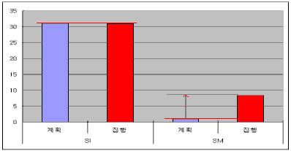
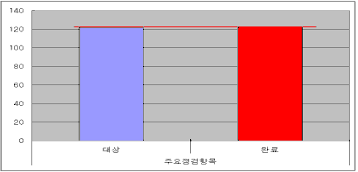
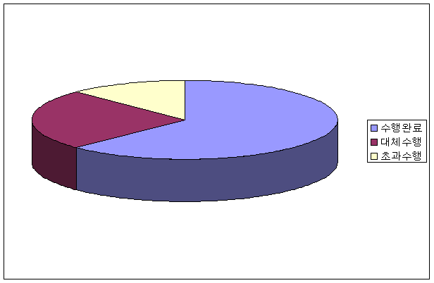
11. 프로젝트 완료 보고서 작성
프로젝트 완료 보고서작성
해당 프로젝트를 수행 완료후 결과를 보고
자랑거리 위주로 작성하고 본인의 이력 포트폴리오로 활용
2. 프로젝트 완료 보고서 일부 예시
4.
인력
기간
예산
개발: 계획 16.5m/m -> 집행 16.5m/m
운영: 계획 3m/m -> 집행 7m/m
예정 : 2016.06.21 ~ 2016.09.20
집행 : 2016.06.04 ~ 2016.09.30
프로젝트 기간 범위내 수행 완료
SI 계약 부분 : 비용 증가 없음
SM 계약 부분 :
추가 사업여력으로 집행,
비용 증가 없음
요건수행 적정성
구현물 증명
명세화
31개 요건을 대상으로 수행완료 31건(화면53본) .
80개 점검항목에 대하여 완벽히 구현 되었음을 증명함.
모든 진행과 절차에 대하여 명세화(Specification)함
[분석] [설계][구현][테스트] [이행][주간업무보고]의 모든 산출물을 제출.
프로젝트 산출물은 1부 인쇄본과 1부의 CD본으로 제출.
모바일 트레이딩 시스템 구축 프로젝트의 성공적 수행

Slide 27
끝

